Slide 1
Доклад
К Проекту областного закона «О предоставлении компенсации расходов на приобретение комплекта оборудования для непосредственного приема сигналов телевизионного спутникового вещания отдельным категориям граждан, проживающих в населенных пунктах Архангельской области, территории которых не входят в зону охвата объектов сети цифрового эфирного телерадиовещания»
Министр связи и информационных технологий Архангельской области
РОДИЧЕВ Николай Петрович
8 февраля 2019 г.

Slide 2
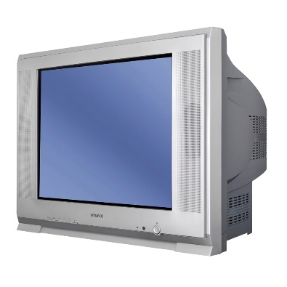
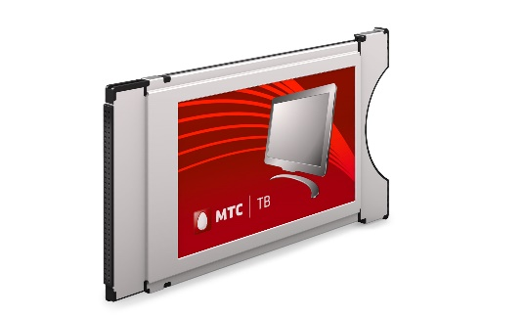
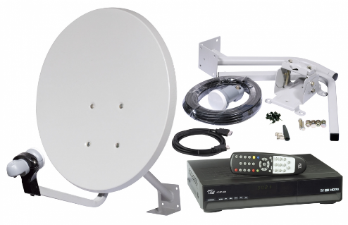
Телевизионное вещание в архангельской области
Кабельное и спутниковое
телевидение
Кабельное, спутниковое
и аналоговое телевидение
аналоговое
телевидение
88%
10%
2%

Slide 3
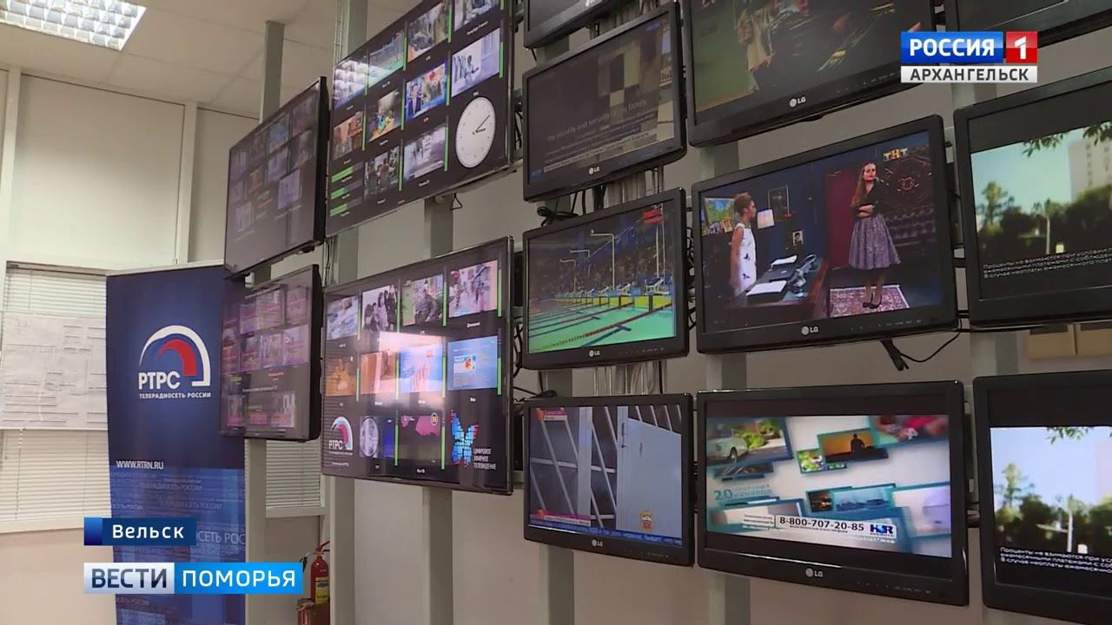
Реализация федеральной целевой программы в архангельской области
«Развитие телерадиовещания
в Российской Федерации на 2009 – 2018 годы»
Построено 75 ЦИФРОВЫХ вещательных комплексов
97,06 %
ОХВАТ НАСЕЛЕНИЯ
АРХАНГЕЛЬСКОЙ ОБЛАСТИ
цифровым эфирным
наземным телерадиовещанием
1 088 839 человек

Slide 4
Стандарт Цифрового эфирного наземного Телерадиовещания
Цифровое эфирное наземное Телерадиовещание
ПРЕИМУЩЕСТВА СТАНДАРТА DVB-T2:
ПОМЕХОУСТОЙЧИВОСТЬ И ВЫСОКОЕ КАЧЕСТВО ИЗОБРАЖЕНИЯ;
ВЕЩАНИЕ В СТАНДАРТЕ ЦИФРОВОГО КАЧЕСТВА «SDT»;
ЗНАЧИТЕЛЬНО БОЛЬШЕЕ КОЛИЧЕСТВО ЭФИРНЫХ КАНАЛОВ ПО СРАВНЕНИЮ С АНАЛОГОМ;
ВОЗМОЖНОСТЬ ПЕРЕДАЧИ ДОПОЛНИТЕЛЬНОЙ ИНФОРМАЦИИ В ЦИФРОВОМ ПАКЕТЕ.

Slide 5
ТВ ПРОГРАММЫ цифрового эфирного наземного телевещания
+ 3 РАДИОСТАНЦИИ
1-Й МУЛЬТИПЛЕКС
1. Первый канал (АО «Первый канал»)
2. Россия 1 (ФГУП «ВГТРК»)
3. Матч ТВ (ООО «Национальный спортивный канал»)
4. НТВ (АО «Телекомпания НТВ»)
5. Пятый канал (ОАО «ТРК «Петербург»»)
6. Россия-Культура (ФГУП «ВГТРК»)
7. Россия 24 (ФГУП «ВГТРК»)
8. Карусель (АО «Карусель»)
9. ОТР (АНО «Общественное Телевидение России»)
10. ТВ Центр (АО «ТК «ТВ Центр»»)
2-Й МУЛЬТИПЛЕКС
11. РЕН ТВ (ООО «Акцепт»)
12. Спас (РПЦ МП)
13. СТС (АО «Сеть телевизионных станций»)
14. Домашний (АО «Новый Канал»)
15. ТВ-3 (ООО «Телеканал ТВ3»)
16. Пятница! (ООО «Телекомпания «Пятница!»»)
17. Звезда (ОАО «ТРК ВС РФ «ЗВЕЗДА»)
18. Мир (ЗАО «МГТРК «МИР»)
19. ТНТ (АО «ТНТ-Телесеть»)
20. Муз-ТВ (ООО «Муз ТВ»)
РАДИОСТАНЦИИ
1. Радио России
2. Маяк
3. Вести FM

Slide 6
Проблемы перехода на Цифровое эфирное наземное Телерадиовещание
ИЗ ФЕДЕРАЛЬНОЙ ПРОГРАММЫ В АРХАНГЕЛЬСКОЙ ОБЛАСТИ ИСКЛЮЧЕНО 95 ВЕЩАТЕЛЬНЫХ КОМПЛЕКСОВ
С ОХВАТОМ 2 057 НАСЕЛЕННЫХ ПУНКТОВ (32 990 ЧЕЛОВЕК)
В ИХ СОСТАВЕ:
41 ВЕЩАТЕЛЬНЫЙ КОМПЛЕКС С АНАЛОГОВЫМ ТЕЛЕВИЗИОННЫМ ВЕЩАНИЕМ
С ОХВАТОМ 111 НАСЕЛЕННЫХ ПУНКТОВ (10 175 ЧЕЛОВЕК)

Slide 7
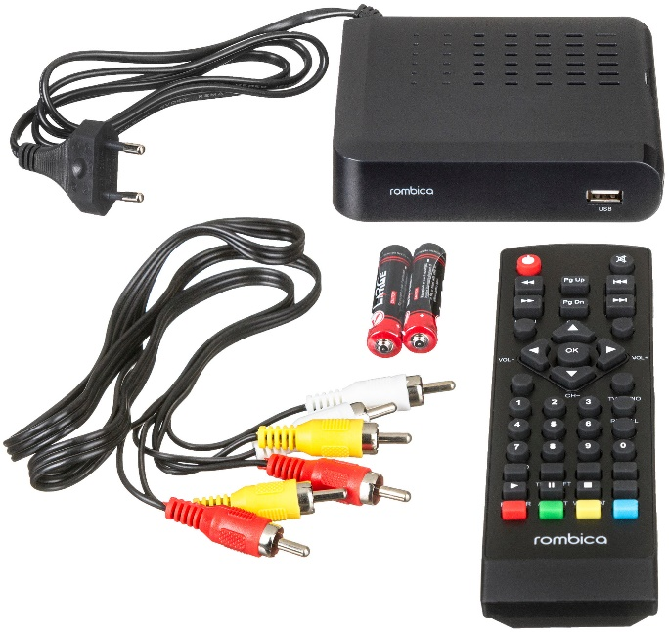
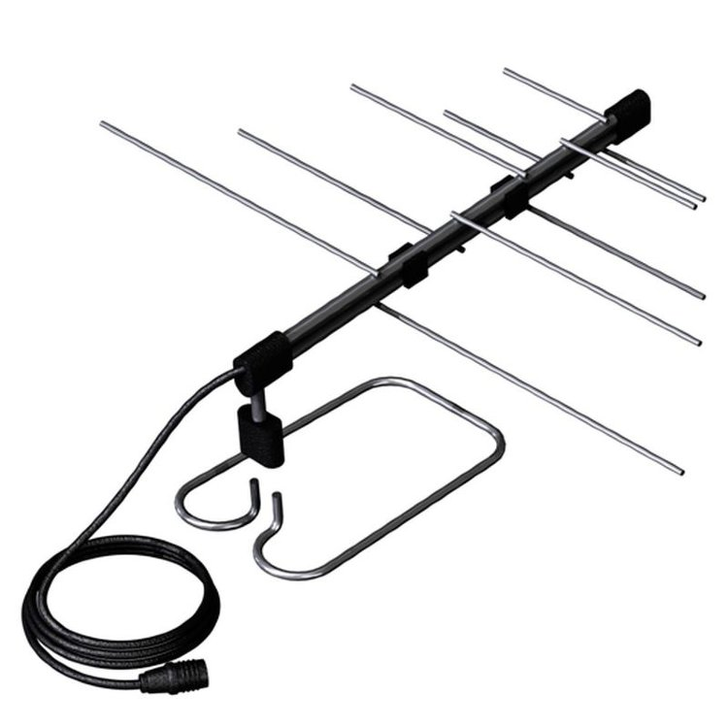
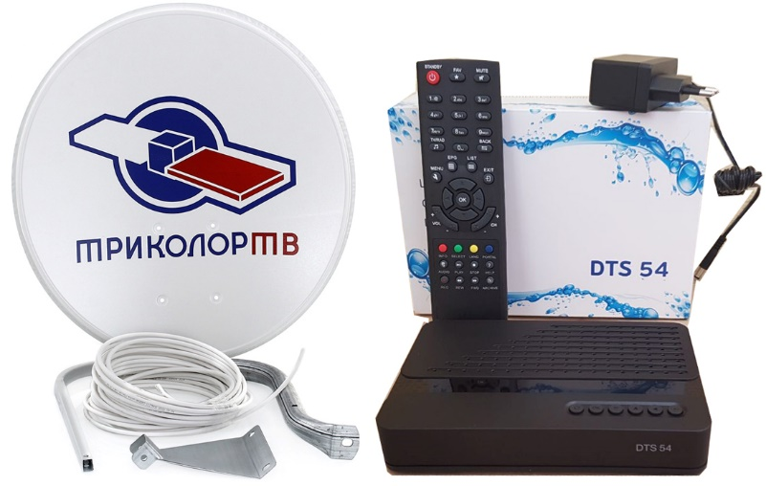
Проблемы перехода на Цифровое эфирное наземное Телерадиовещание
необходимость дополнительного приобретения телевизионной приставки для приема цифрового сигнала формата DVB-T2 для телевизоров, произведенных до 2012 года
необходимость использования антенн дециметрового диапазона для приема цифрового сигнала формата DVB-T2
необходимость перехода на спутниковое приемное оборудование в населенных пунктах, не вошедших в зону охвата цифрового сигнала где в настоящее время ведется аналоговое вещание

Slide 8
проект областного закона
«О ПРЕДОСТАВЛЕНИИ КОМПЕНСАЦИИ РАСХОДОВ НА ПРИОБРЕТЕНИЕ КОМПЛЕКТА
ОБОРУДОВАНИЯ ДЛЯ НЕПОСРЕДСТВЕННОГО ПРИЕМА СИГНАЛОВ ТЕЛЕВИЗИОННОГО СПУТНИКОВОГО ВЕЩАНИЯ ОТДЕЛЬНЫМ КАТЕГОРИЯМ ГРАЖДАН, ПРОЖИВАЮЩИХ
В НАСЕЛЕННЫХ ПУНКТАХ АРХАНГЕЛЬСКОЙ ОБЛАСТИ, ТЕРРИТОРИИ КОТОРЫХ
НЕ ВХОДЯТ В ЗОНУ ОХВАТА ОБЪЕКТОВ СЕТИ ЦИФРОВОГО ЭФИРНОГО ТЕЛЕРАДИОВЕЩАНИЯ»
Предоставляется однократно в форме единовременной денежной выплаты в размере фактически понесенных расходов, но НЕ БОЛЕЕ 4 500 РУБЛЕЙ.
В качестве получателей соц. поддержки в части обеспечения спутниковым приемным телевизионным оборудованием определены 5 369 ЧЕЛОВЕК (3 048 ДОМОХОЗЯЙСТВ), В 111 НАСЕЛЕННЫХ ПУНКТАХ, находящихся на территориях вне зоны охвата цифрового эфирного наземного телерадиовещания.
КОМПЕНСАЦИЯ ПРЕДОСТАВЛЯЕТСЯ:
гражданам, являющимся получателями пенсии;
гражданам, получателям ежемесячных пособий на ребенка;
многодетным семьям;
гражданам, являющимся получателями государственной социальной помощи.
ДЕЙСТВИЕ ЗАКОНА РАССЧИТАНО НА ПЕРИОД С 01.01.2019 ПО 31.12.2020.

Slide 9
Спасибо за внимание

